Slide 1
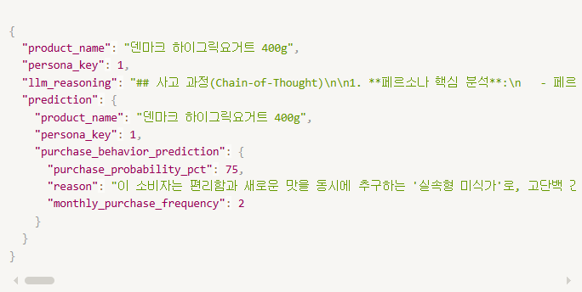
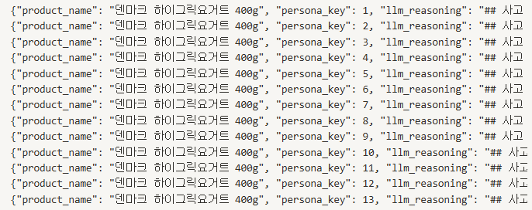
Part 3 – 페르소나 시뮬레이션
예측 시뮬레이션
최종 예측 (동원 x KAIST competition)
생성된 persona에게 15개의 제품의 수요를 질문
질문을 여러 번 반복해서 노이즈 제거
답변으로 받은 데이터들을 취합후 패턴 분석

Slide 2
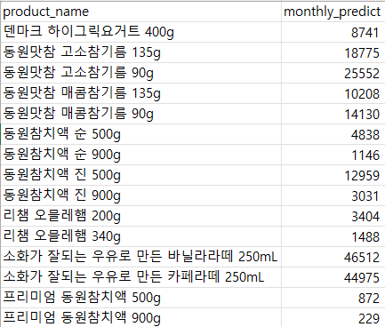
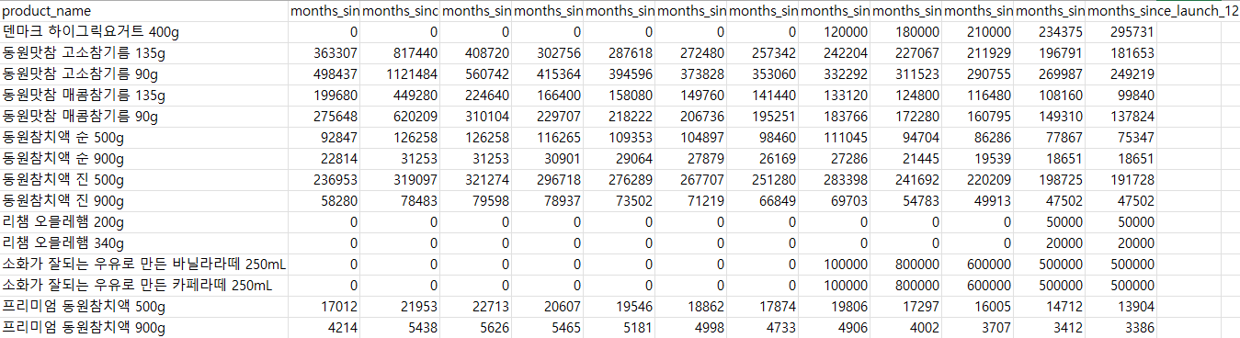
Part 3 – 페르소나 시뮬레이션
예측 시뮬레이션
최종 예측 (동원 x KAIST competition)
페르소나 Q&A 결과에서 나온 SKU별 “월 평균 베이스 수요” 에 월별 계수(계절성) × 광고/프로모션 계수 × 명절(추석/설) × 특수성(카테고리 이벤트) 등을 적용해 12개월 시리즈를 생성
이후 제품별 출시일을 고려해서 최종판매량 예측

Slide 3
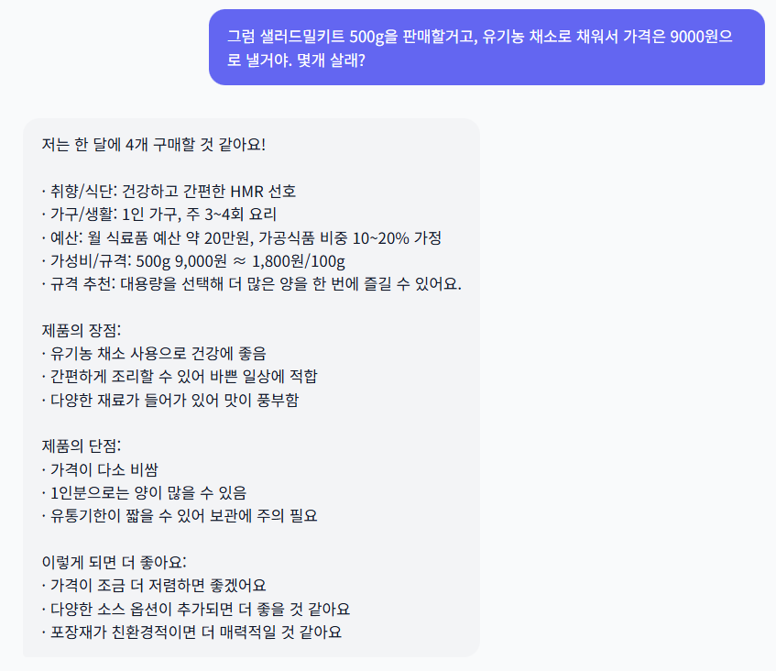
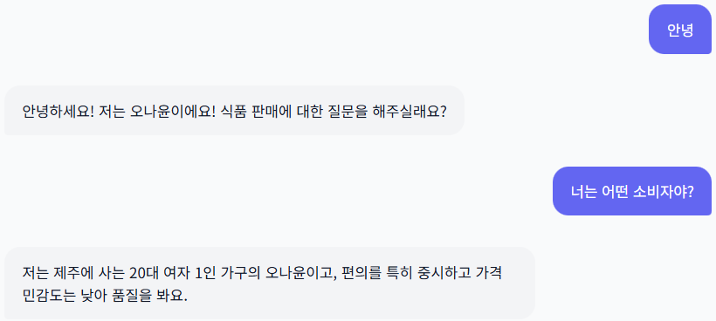
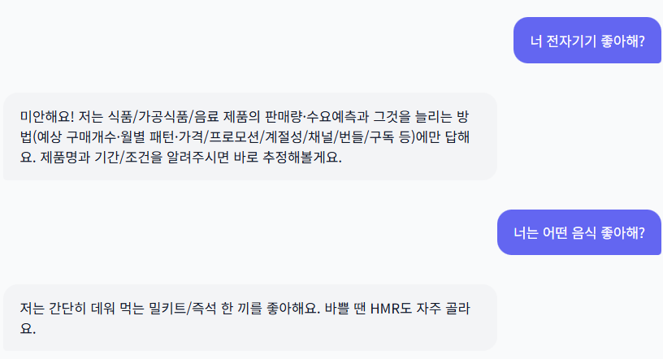
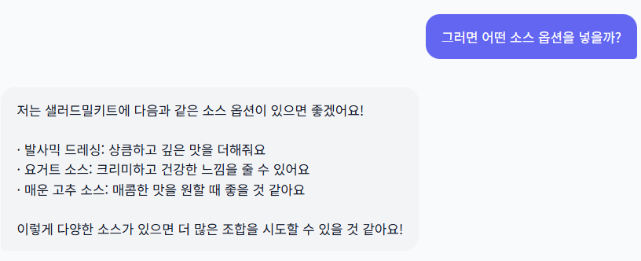
Part 3 – 페르소나 시뮬레이션
챗봇 서비스
챗봇 세부 설계
목적:
식품 맥락에서만, 현실적인 가격·수량·톤으로 일관된 구매 조언 제공.
파이프라인(5단계) :
스코프 게이트: 키워드+소형 LLM로 IN/OUT 판별
히스토리 정제: 거절문·비맥락 발화 제거(거절 연쇄 차단)
가격 가드: 카테고리 상한 초과 시 0개 + 가격전략
수량 가드: 가구규모×카테고리 월 범위로 1차 보정
시스템 프롬프트+LLM: 페르소나 톤, 저온도, 스키마 준수
효과 :
정확도↑(비현실 응답 차단), 일관성↑(고정 포맷/톤), 안정성↑(범위 안내)
“500,000원 우유?” ⇒ 가격 가드 발동 → 0개 + 대안 제안

